Slide 1
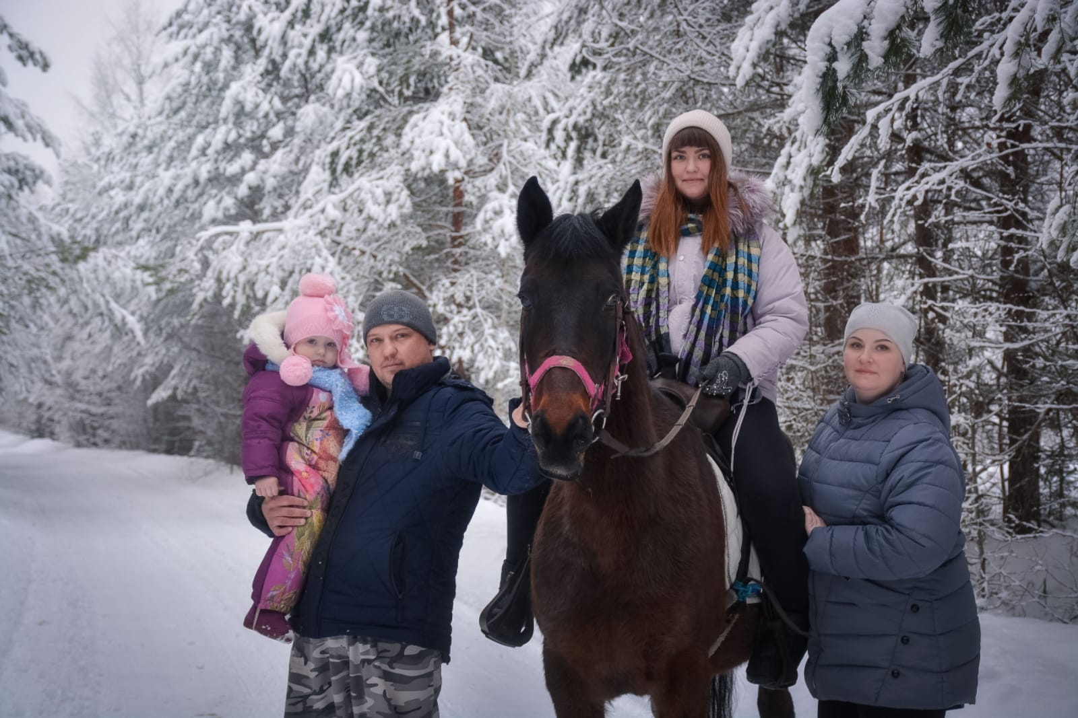
Роль семьи в приобщении дошкольников к здоровому образу жизни.

Slide 2
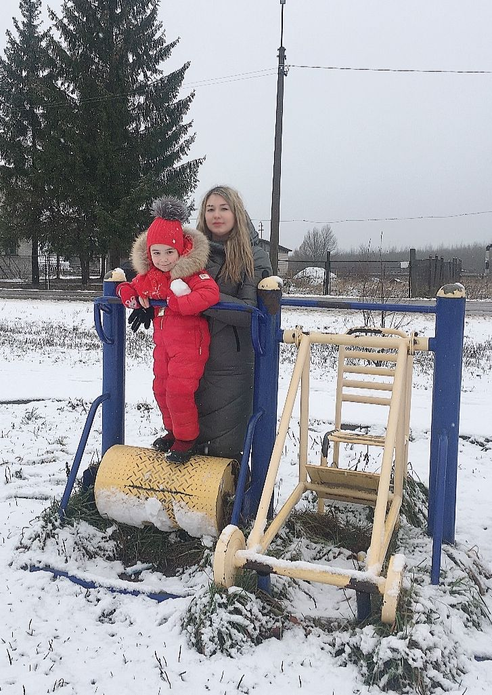
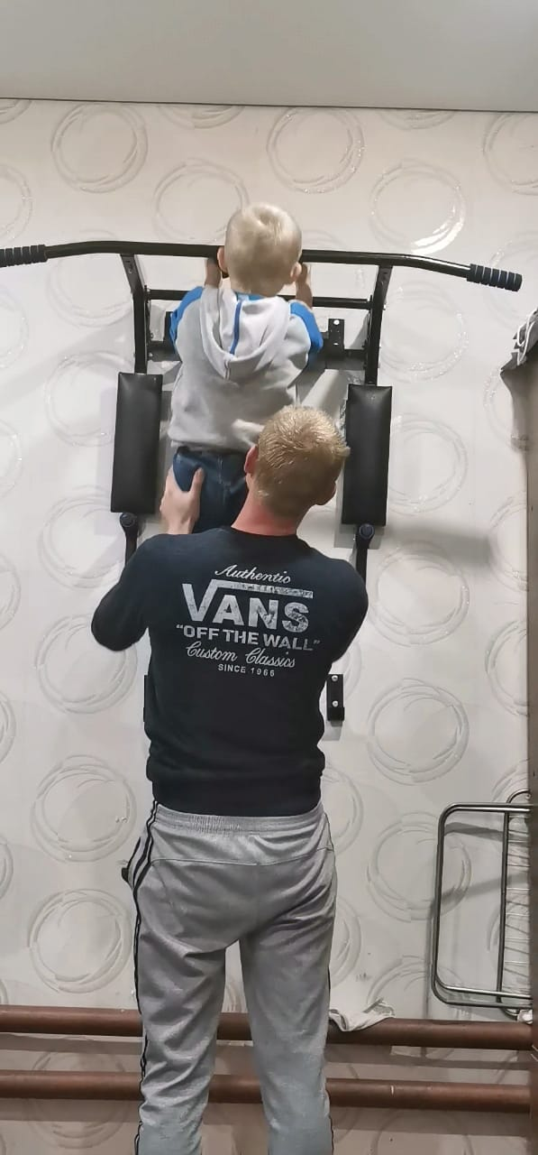
Проблема сохранения здоровья дошкольников и привития навыков здорового образа жизни очень актуальны сегодня. Работа по оздоровлению детей – это целенаправленная, систематически спланированная работа всего коллектива. Известно, что первые и главные воспитатели в жизни ребенка – родители, поэтому большая часть ответственности лежит на их плечах. Задача взрослых – с ранних лет формировать у ребенка понимание значимости здоровья и умения бережно к нему относиться. Сотрудничество родителей и педагогов в данном вопросе позволяет решать поставленную задачу намного эффективнее.

Slide 3
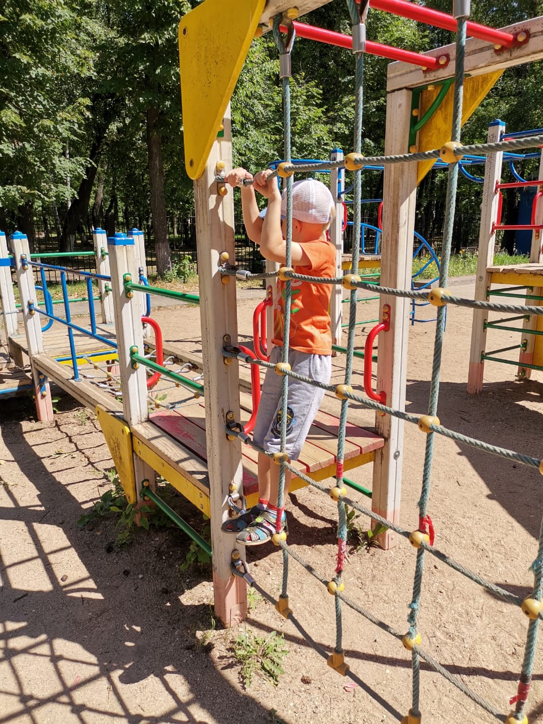
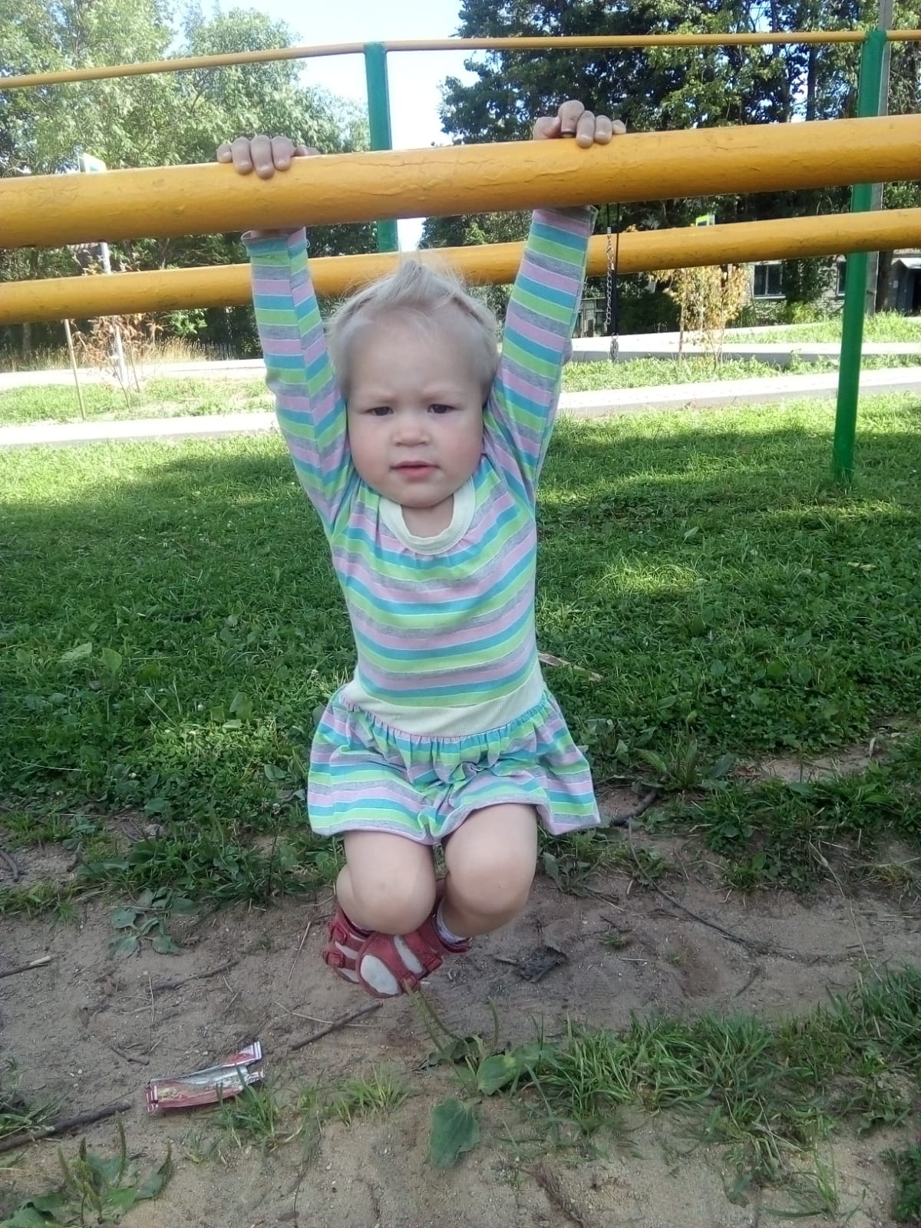
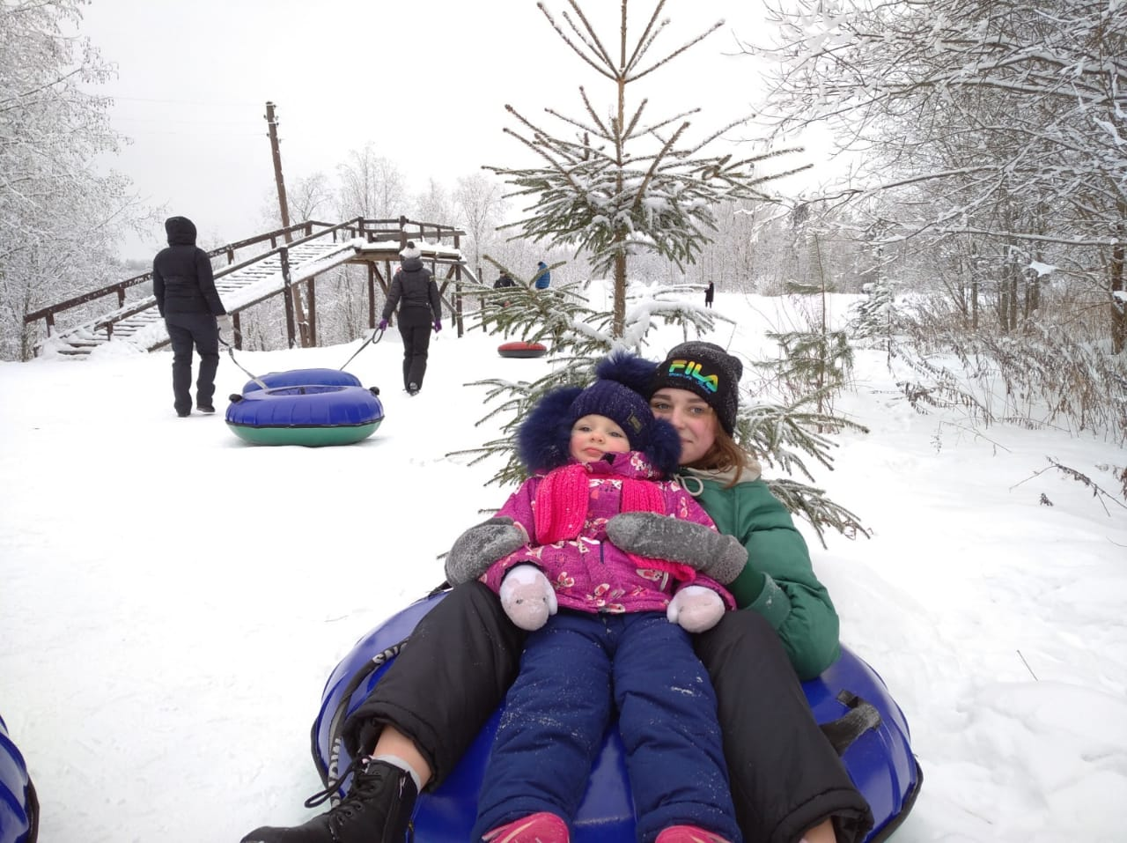
Резервы здоровья:
Здоровый образ жизни
Режим дня
Закаливание организма
Отказ от вредных привычек
Рациональное сбалансированное питание
Максимальное пребывание на свежем воздухе
Смена умственной и физической нагрузки
Систематическое занятие физкультурой
Психологический комфорт

Slide 4
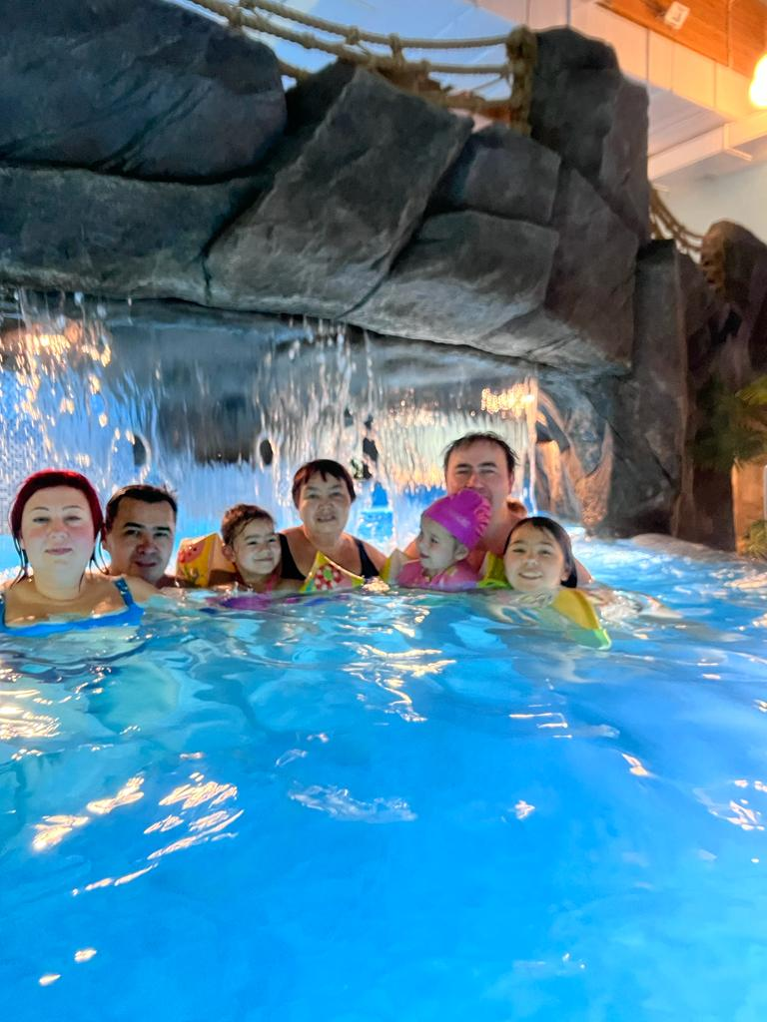
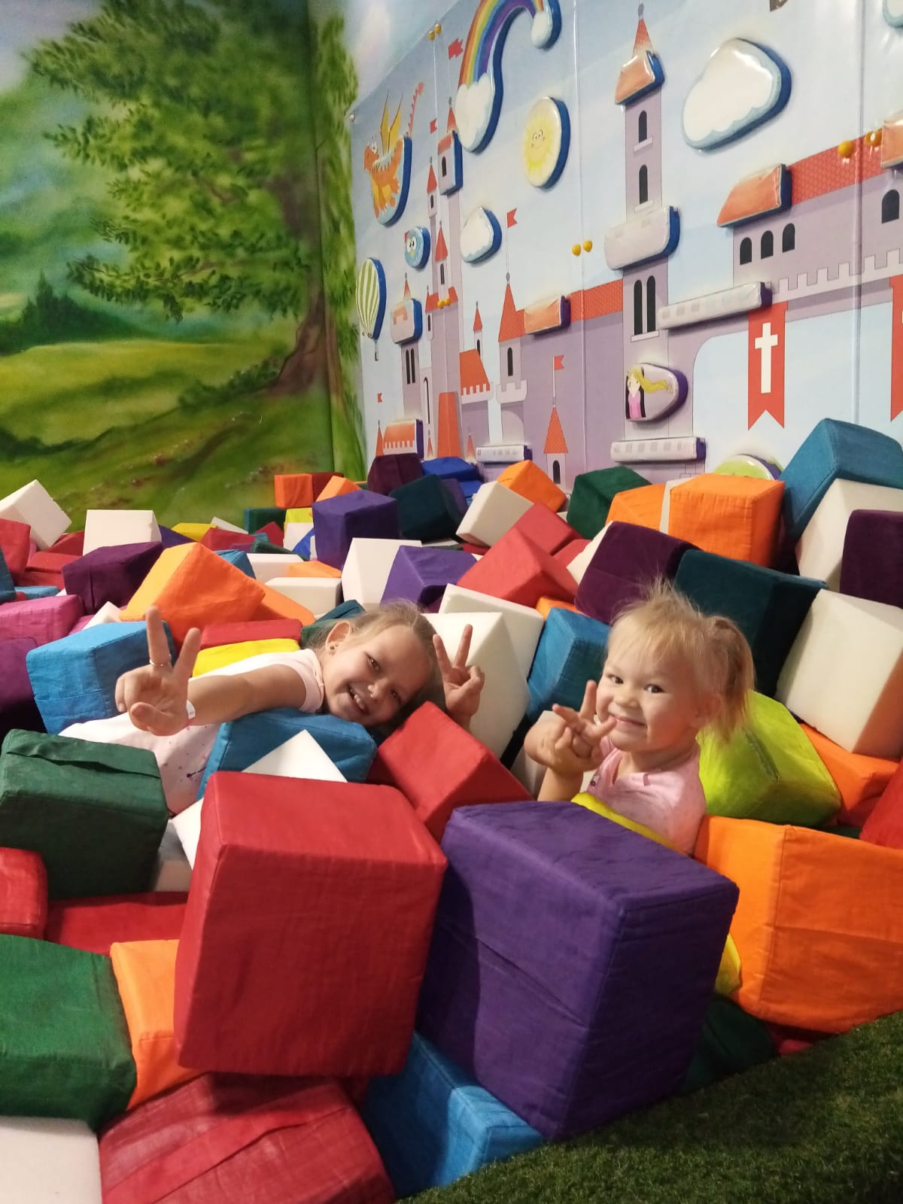
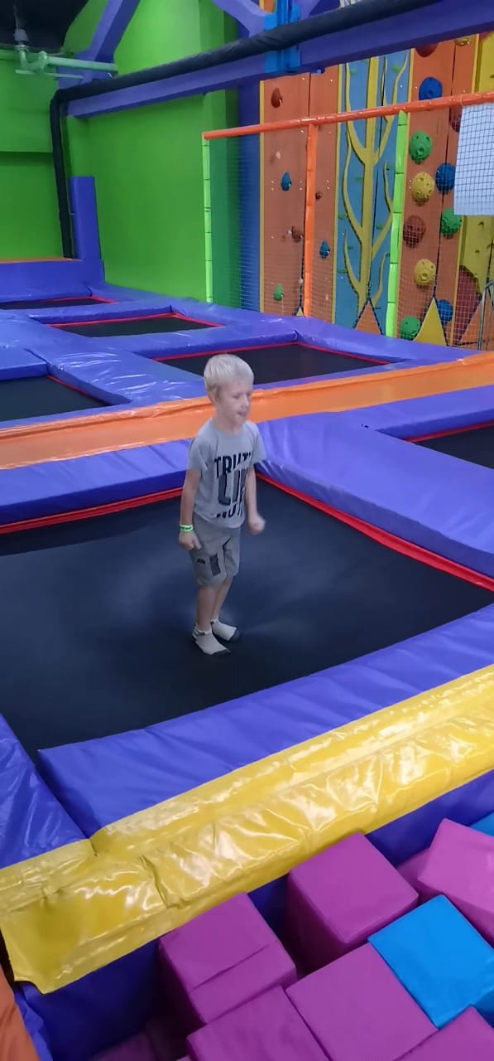
ФИЗКУЛЬТУРНО-ОЗДОРОВИТЕЛЬНЫЙ КЛИМАТ В СЕМЬЕ
Создание благоприятных педагогических условий для физического воспитания детей только в рамках дошкольного учреждения не является достаточно эффективной мерой.
Ведь часть времени активного бодрствования дети проводят в семье, и на родителей ложится особая ответственность за организацию физкультурно- оздоровительной работы с ними.

Slide 5
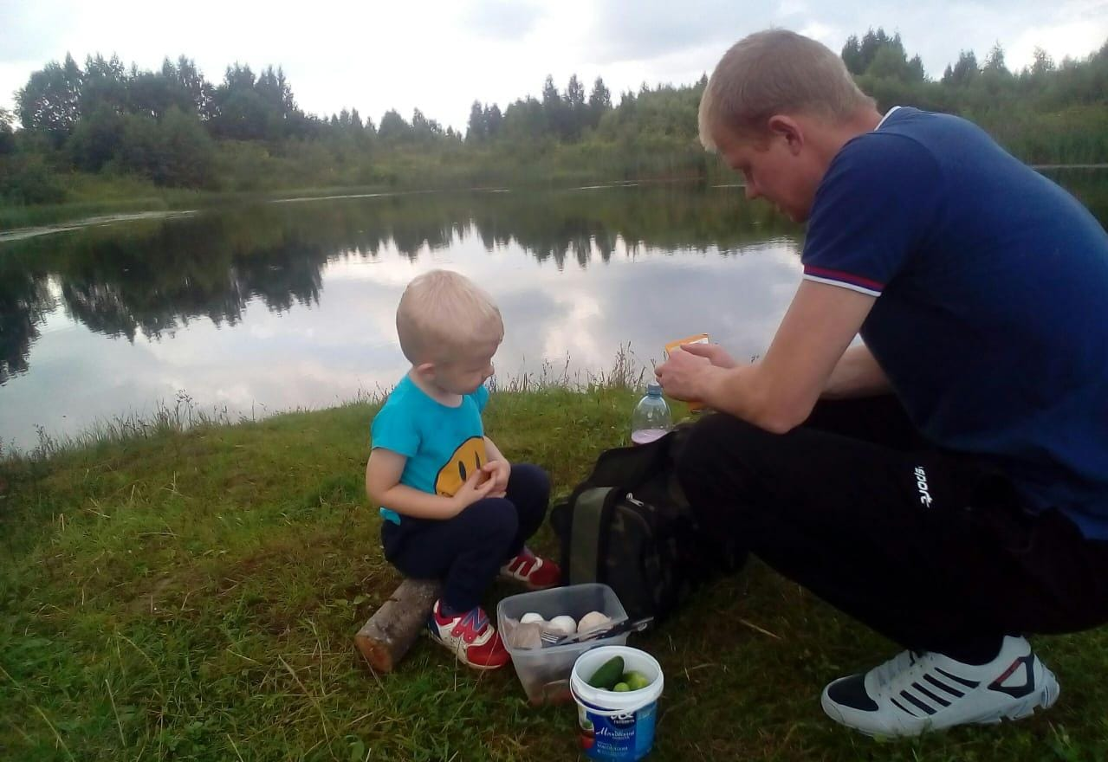
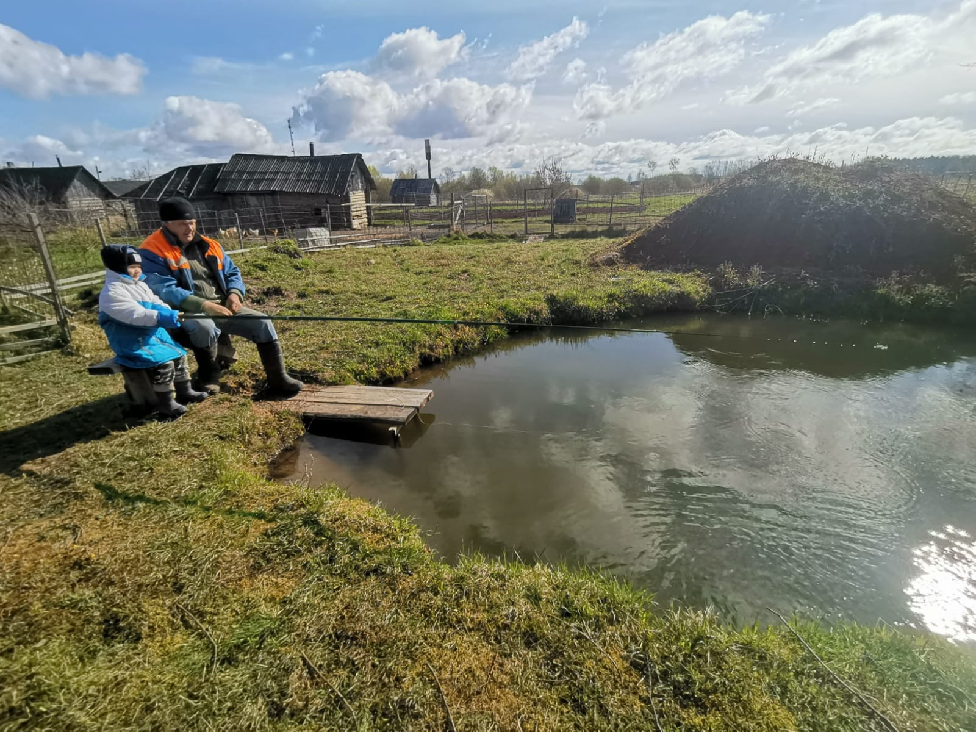
Во многих семьях существуют традиции поддержания здорового образа жизни. К ним относятся туристические походы, посещение спортивных зрелищ, просмотр телетрансляций, чтение соответствующей литературы, личный пример.

Slide 6
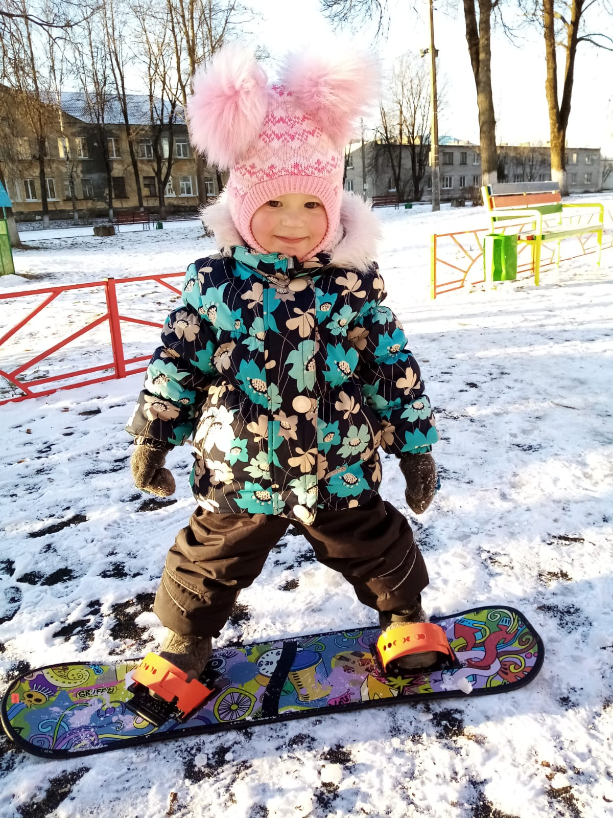
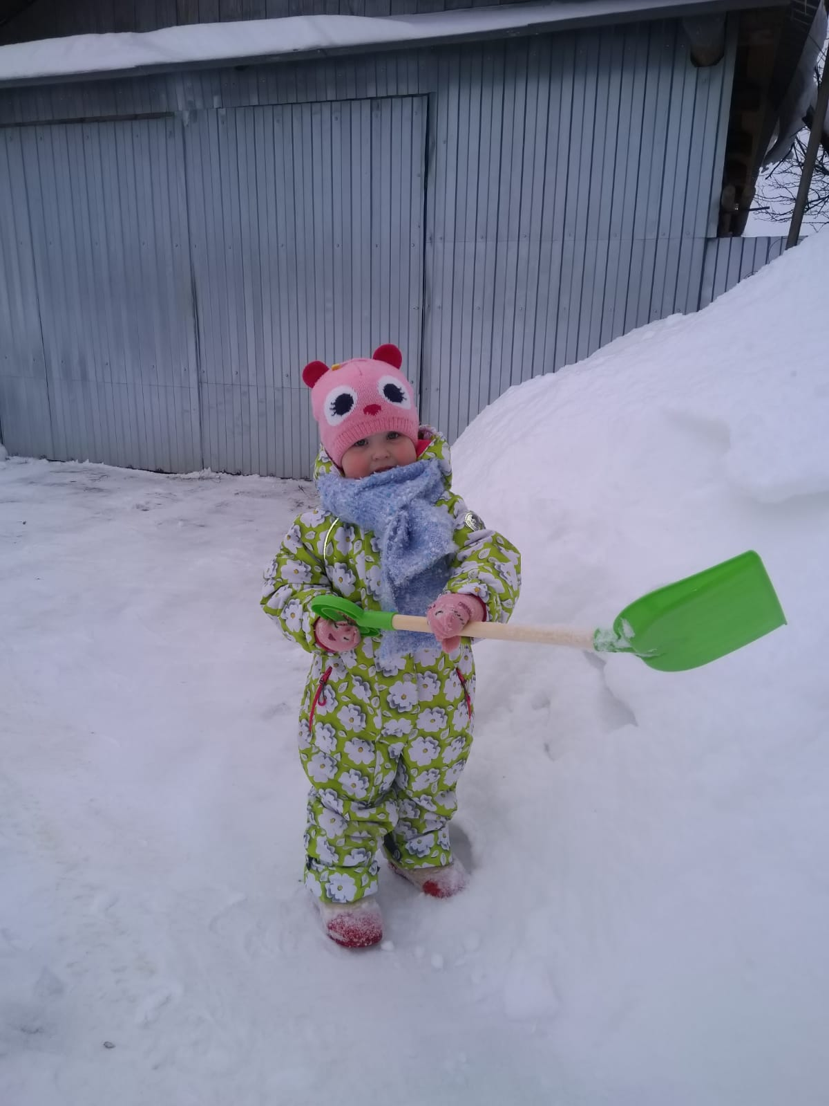
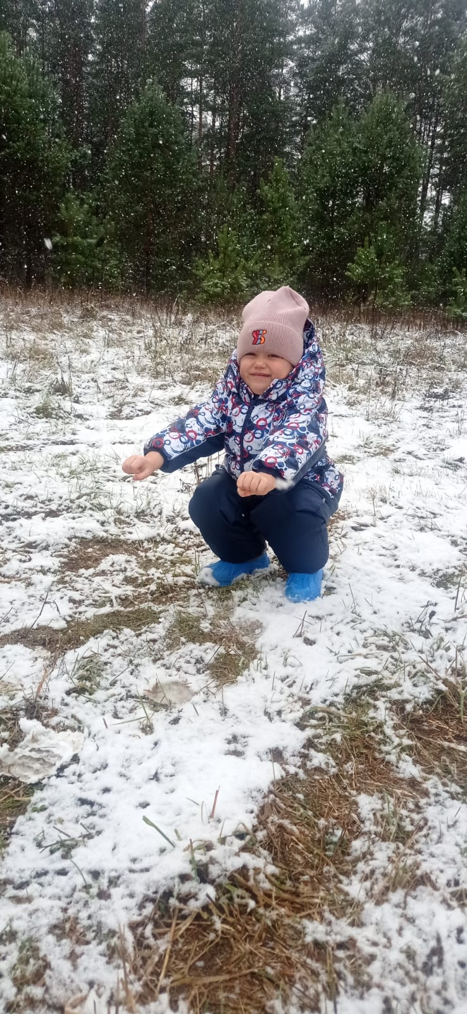
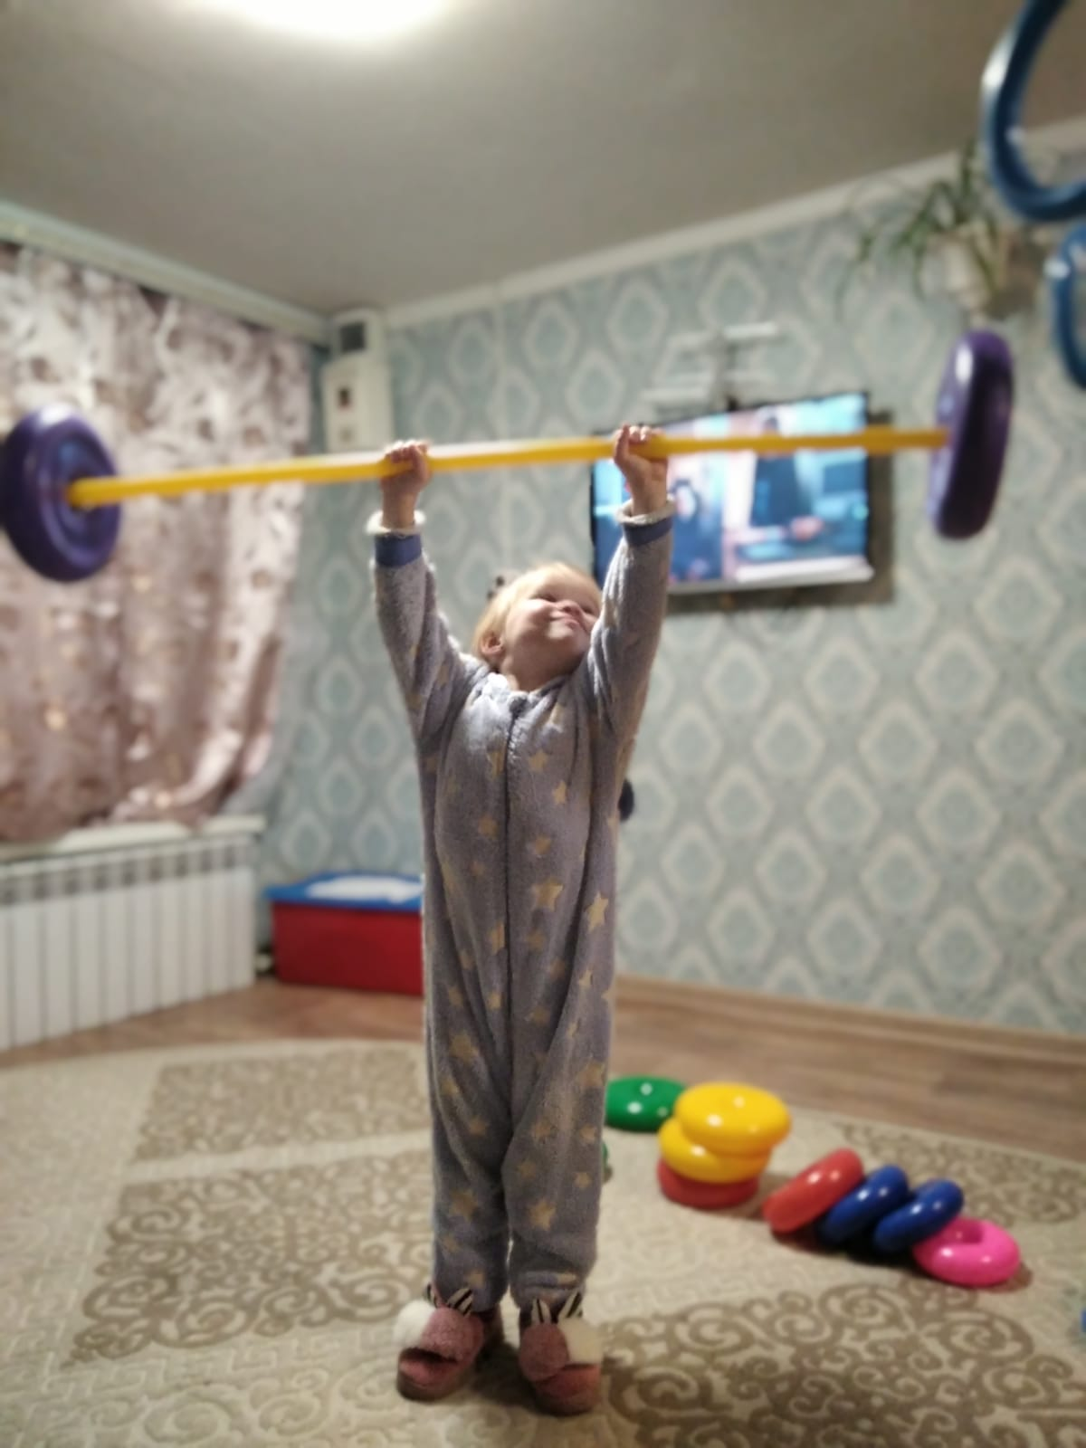
Родителям необходимо успешнее организовать двигательную деятельность своих детей в соответствии с учетом их возраста и индивидуальных особенностей. Родители должны занимать позицию активного участника, своим примером показывать детям, что занятия физическими упражнениями необходимы для здоровья.

Slide 7
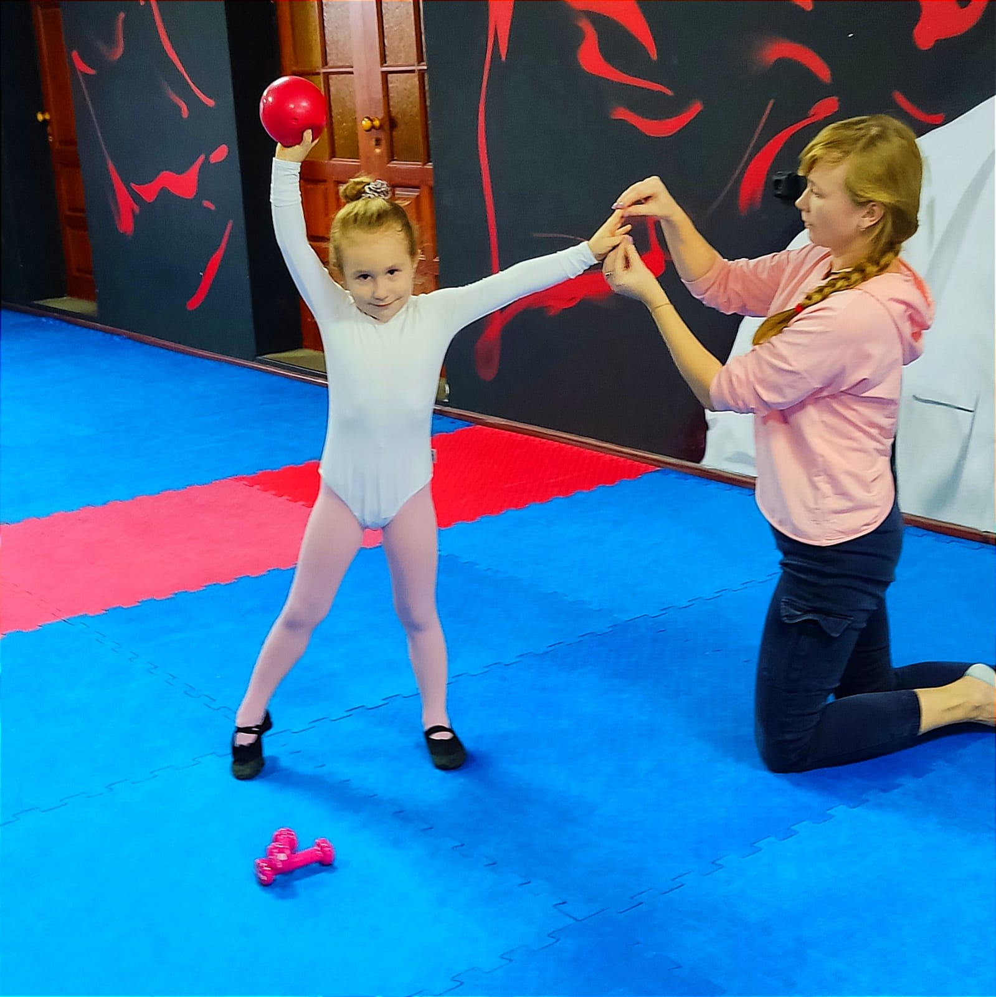
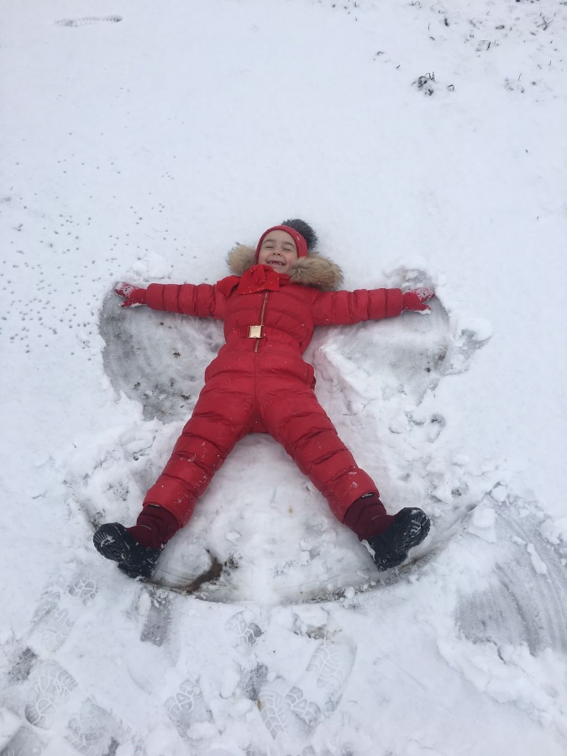
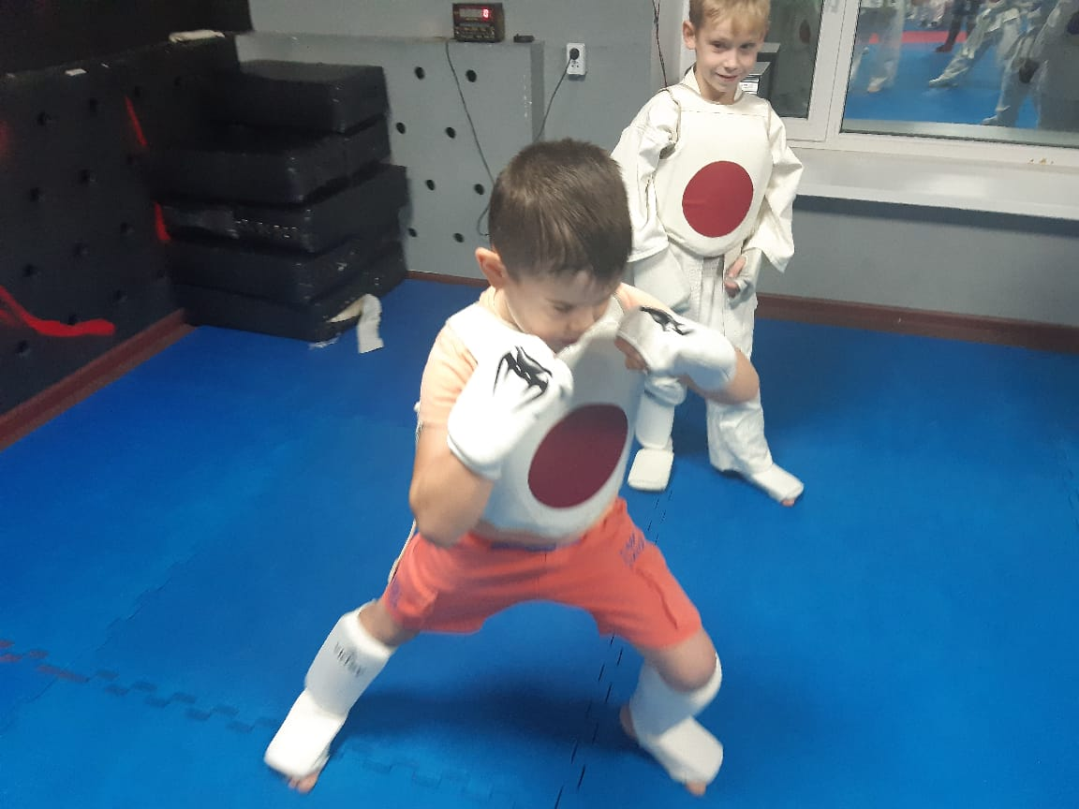
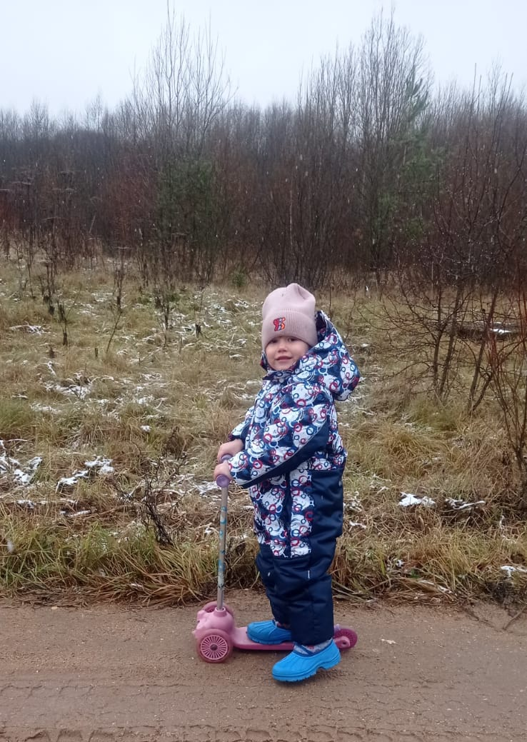
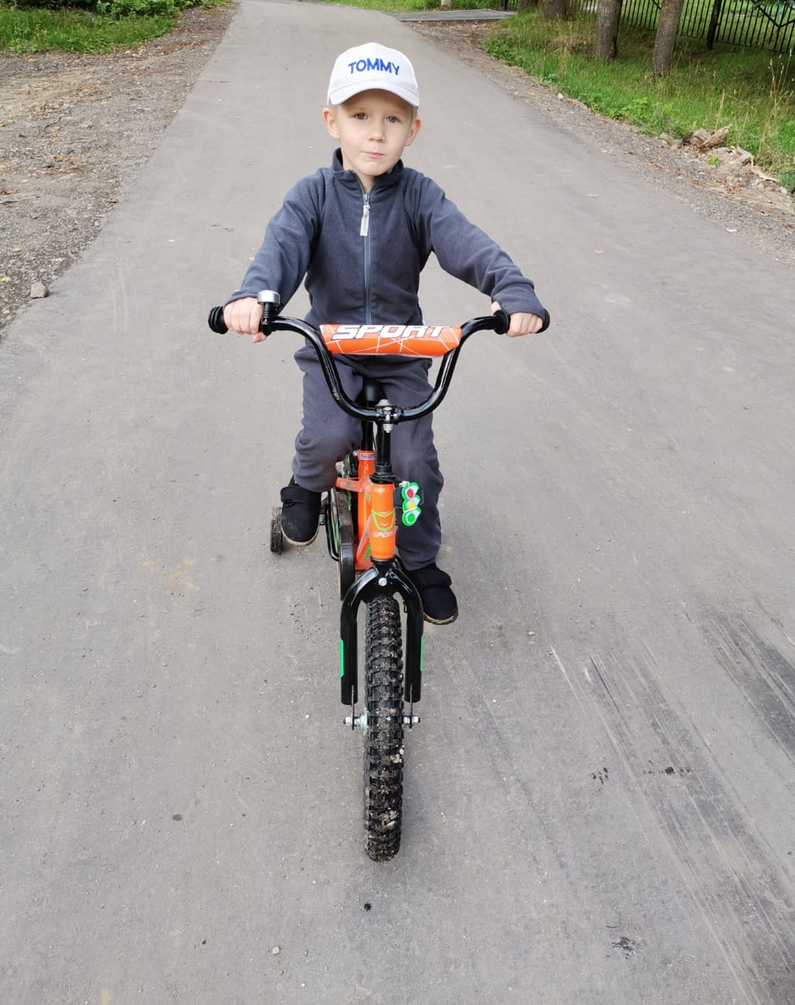

Slide 8
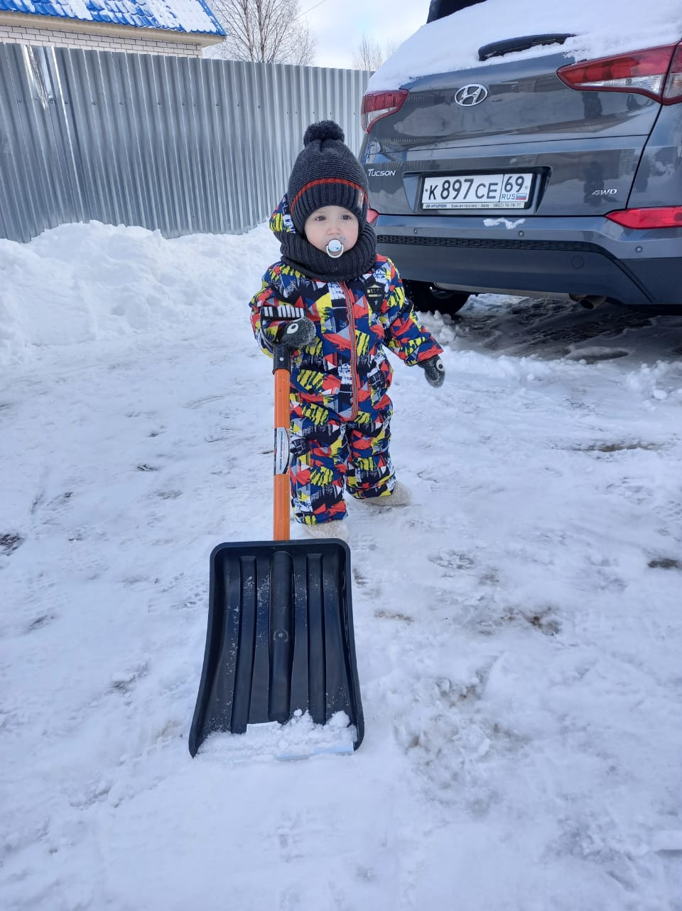
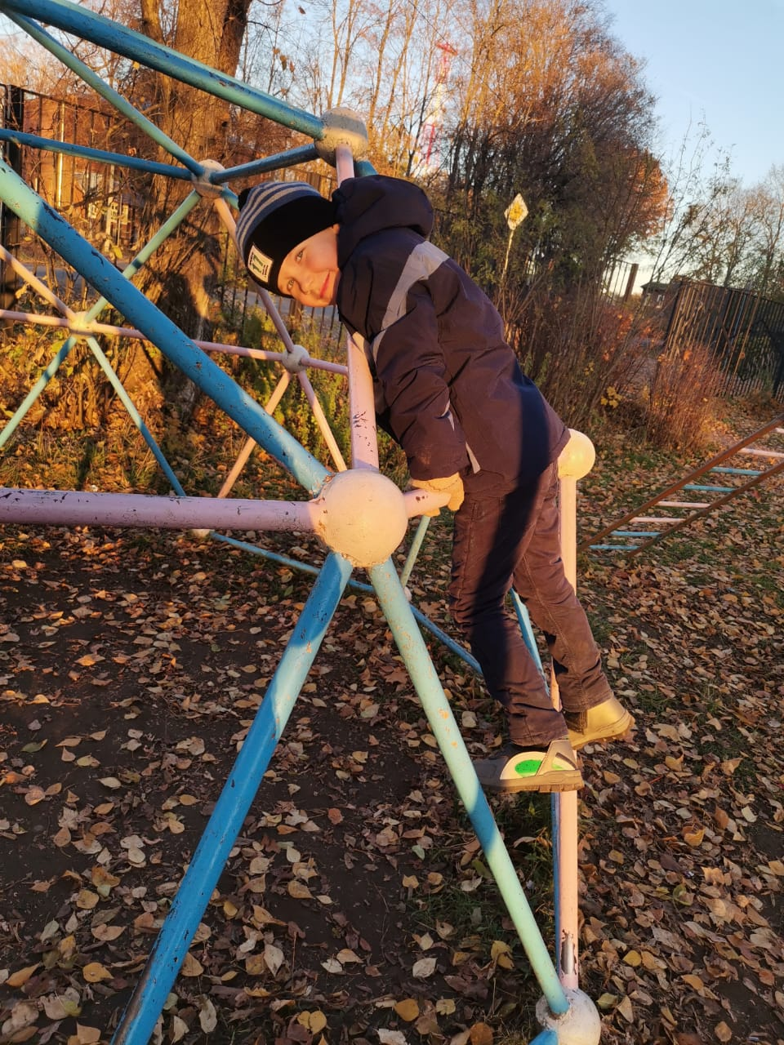
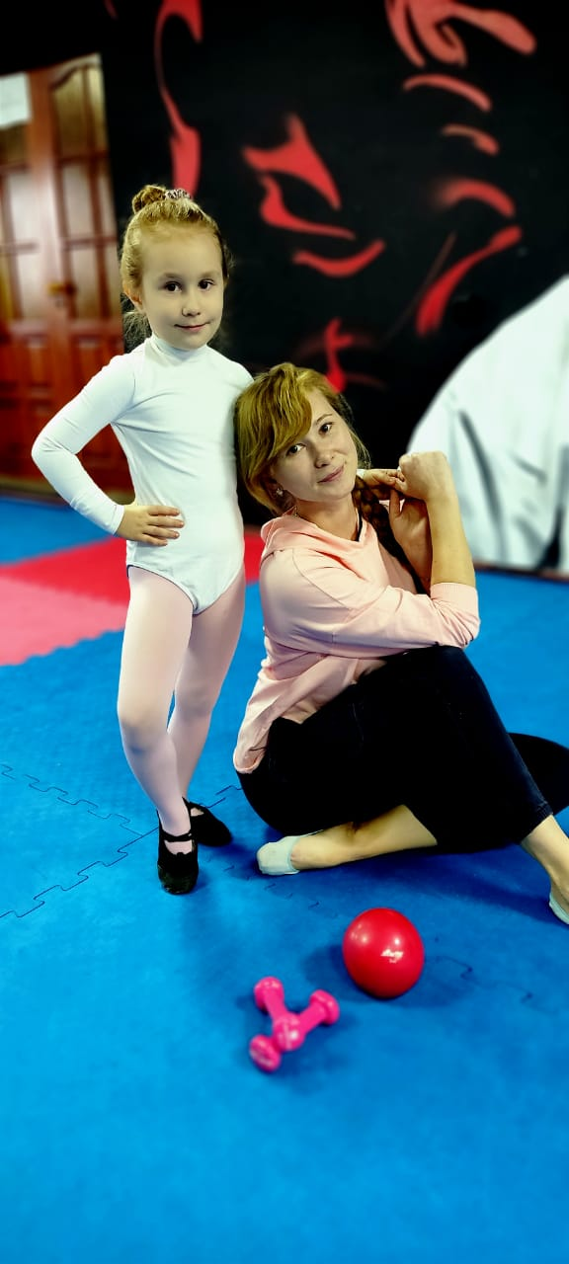
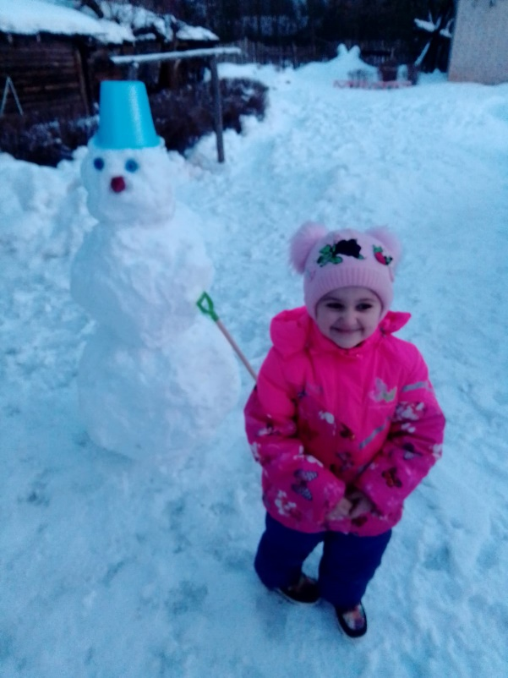
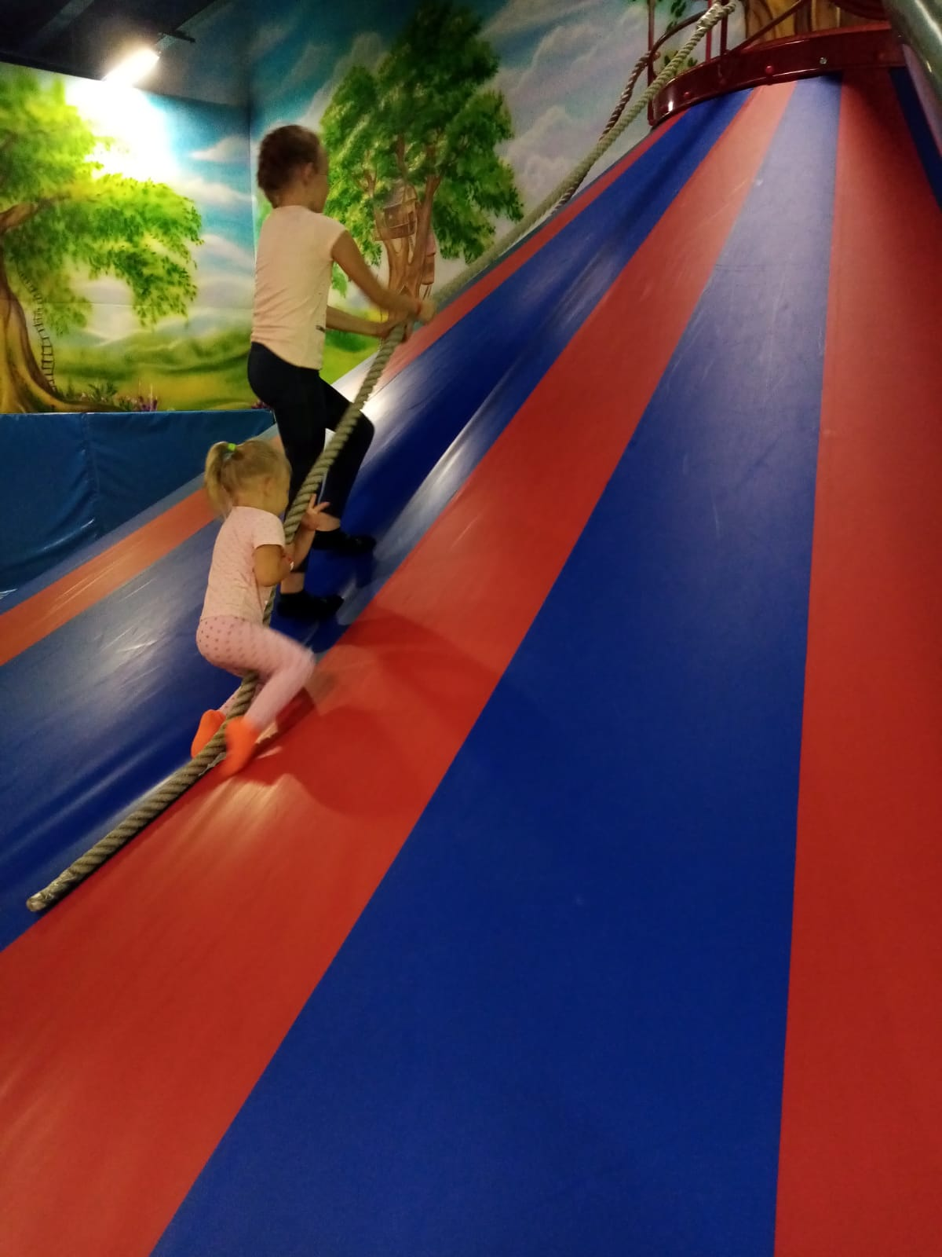
Не отделяйте здоровый образ жизни ребенка от здорового образа жизни взрослого, ведь только в здоровой семье воспитывается здоровый человек.

